Slide 1
Ik zal je leren!
Wat zouden al die gasten nu denken?
Kom ik met wat nieuws?
Hoe kan ik het anders ....?
Een hele hoop van Maggi en ook een beetje van mij?
Of mag ik het zelf weten?
Maar ze moeten het wel lekker vinden, toch?
Het moet wel binnen te houden zijn. Of niet soms?

Slide 2
LIO-dag 2014
Ik zal je leren
Edward van Balen
23 mei 2013

Slide 3
Respect
Als je respect hebt voor de verschillende kwaliteiten van leerlingen moet je zo flexibel willen zijn dat je ook de leraar van elke leerling kan zijn.

Slide 4
Intelligentie
Gardner:
Intelligentie is de bekwaamheid om te leren, om problemen op te lossen.

Slide 5
Focus
Jan Vermunt
Moderne onderwijsvormen proberen actief, betekenisgericht, toepassingsgericht, zelfstandig en samenwerkend leren van leerlingen te bevorderen.

Slide 6
Focus
Veronderstelling:
de kennis die op die manier wordt verworven beklijft beter, wordt beter begrepen en is bruikbaarder in contexten waarin ze moet worden toegepast.
Veronderstelling:
dergelijke manieren van leren bereiden beter voor op een leven waarin mensen nooit uitgeleerd mogen raken.

Slide 7
Leerstijlen Kolb
Kolb hanteert twee criteria:
Concreet of abstract
Actief of passief

Slide 8
Leerstijlen Kolb

Slide 9
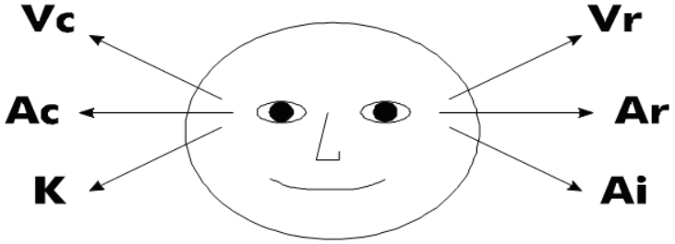
Leerstijlen Fleming, Dunn, NLP
Visueel
Auditief
Kinestetisch

Slide 10
Leerstijlen Pask
Serialistisch: Stap voor stap
Holistisch: Globaal
Versatilistisch: Veelzijdig (allebei)

Slide 11
Taxonomie

Slide 12
Inzien van een begrip
naam
omschrijving (definitie)
positieve en negatieve voorbeelden
criteria

Slide 13
Inzien van een relatie
oorzaak en gevolg
reden

Slide 14
Inzien van een structuur
welke relaties horen bij elkaar?
hoe zijn relaties met elkaar verbonden?

Slide 15
Toepassen
kunnen werken met begrippen, verbanden, structuren
in een bekende situatie of
in een onbekende situatie

Slide 16
Problemen 2

Slide 17
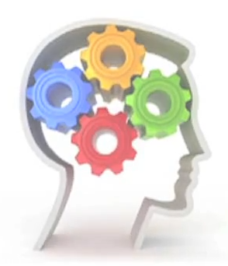
Abstract denken
Aandacht
Werkgeheugen
Voorkennis
Analogieën
Classificeren
Plaatjes

Slide 18
Wat is dat?
Basisvormen
Basisobjecten
Specifieke objecten

Slide 19
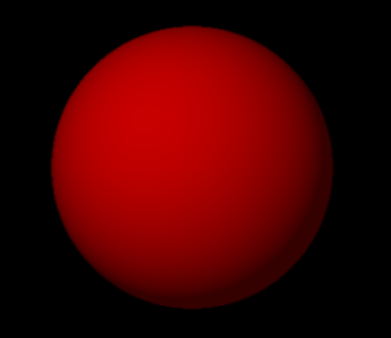
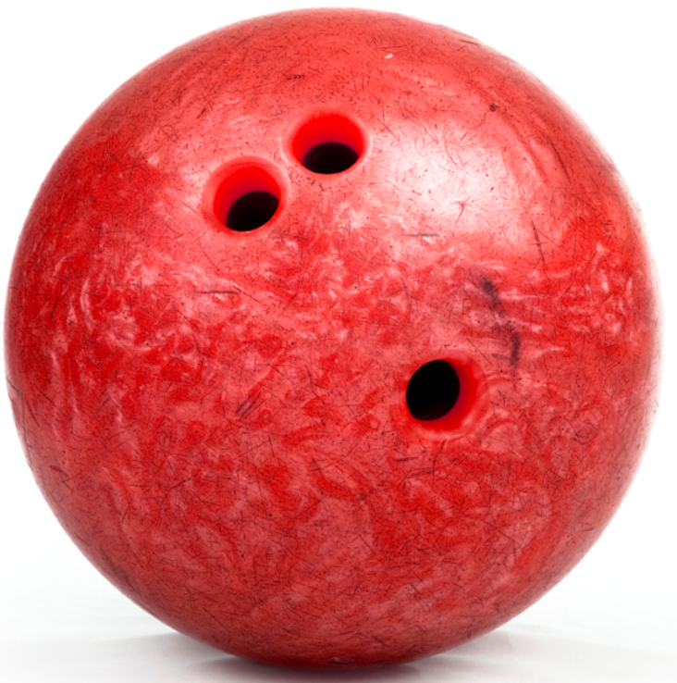
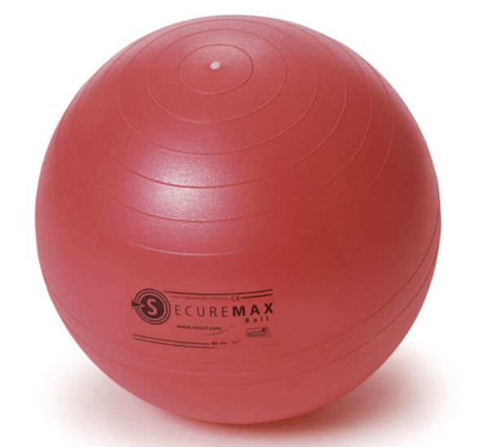
Wat is dat?

Slide 20
Wat is dat?

Slide 21
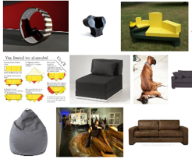
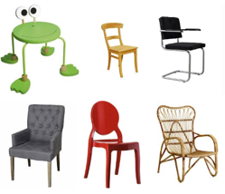
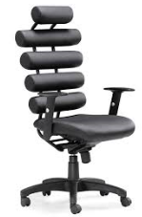
Wat zijn dit?

Slide 22
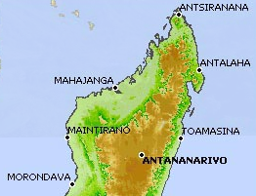
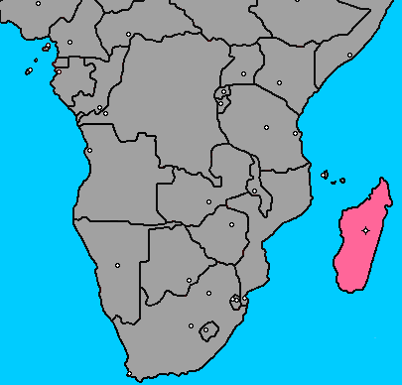
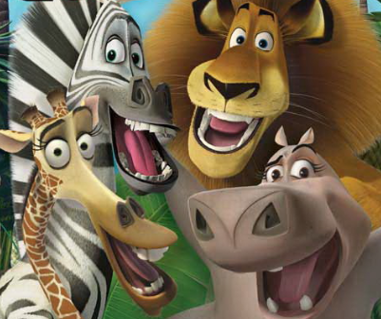
Wat is dit?

Slide 23
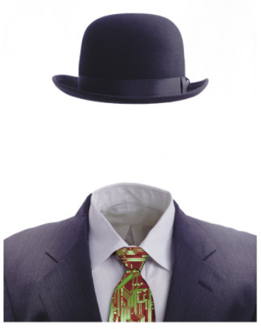
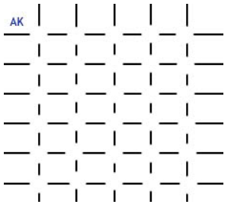
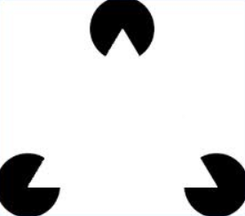
Ik zie ik zie wat jij niet ziet!

Slide 24
Waarom? Daarom?
Een relatie inzien en toepassen
oorzaak en gevolg
reden
Omdat en waarom betreffen de reden
Doordat en waardoor betreffen de oorzaak

Slide 25
Top 10 aanpakken
Vergelijkingen en analogieën
Aantekeningen en samenvatten
Oefenen
Huiswerk en praktijk
Grafische methoden
Samenwerkend leren
Doel en feedback
Wat als
Voorkennis activeren
Ankerbegrippen

Slide 26
Is dat alles?
Ja
Gewoon klaar.

